Slide 1

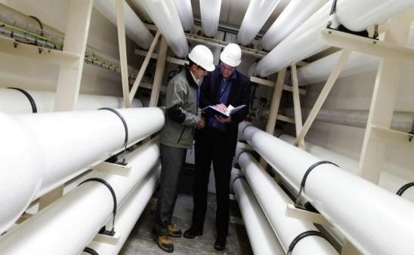
安全风险分级管控及隐患排查业务培训
海南大学化工学院
李进
二零二三年十一月
1

Slide 2
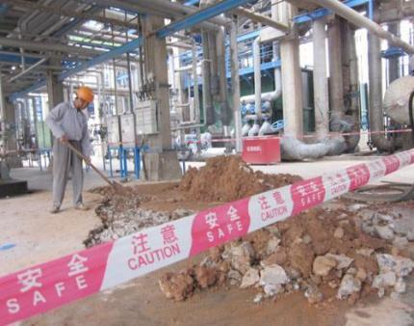
从事故案例看风险管控的意义
某建设工地，员工周某，
在某施工工地清理现场时， 未听安全监护人员劝告，擅 自进入红白带禁区内进行清 理作业。
有监护及隔离措施，但无 效。
2

Slide 3
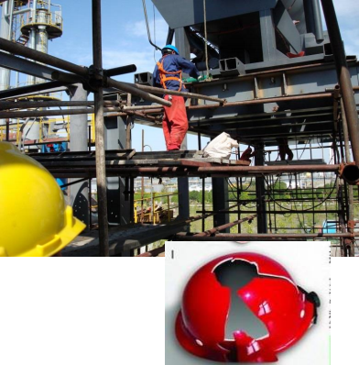
从事故案例看风险管控
此时另一员工曹某正在10米
高的平台上作业，在寻找工具时， 不慎碰动一个金属零件，从10米 高平台滑下，正好击中周某的头 部（斜戴着安全帽），导致受伤 严重，经抢救无效死亡。
3

Slide 4
案 例 分 析
讨论
1、受伤员工是受到了什么伤害而死亡？
2、作业现场采取了那些安全防护措施？ 3、作业现场采取的安全措施是否有效？
——将结果写在白板纸上
4

Slide 5
案 例 分 析
生产作业与生具 有的危险因素
不可消除
风险
直接原因 高处作业
间接原因 防护不当
隔离无效
为控制生产作业 风险采取措施中 存在的缺陷
可以消除
隐患
物体下落
事故
事故
5

Slide 6


案 例 分 析
风险失控
物体下落
原 偶
因 合
防坠失效
隔离失效
隐患
PPE不当
安全管理的核心工作： > 控制风险 > 消除隐患
控制源头与诱因
6

Slide 7
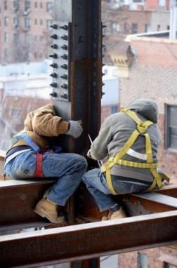
启 示
事故的发生都有其内在根源与
外在影响， 一旦超过安全允许程度， 就会导致事故发生。
为预防事故发生，必须根据企
业生产作业特征，找到事故发生的 根源，并采取有效措施与手段，确 保安全生产。
7

Slide 8
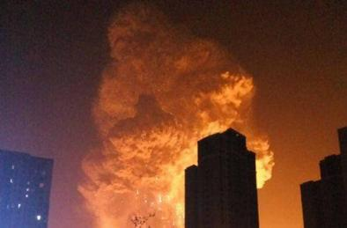
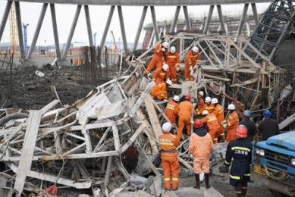
近年来我国发生了多起严重的事故
天津港8.12危化品 爆炸事故165人死亡
江西丰城电厂在建冷却塔 倒塌事故74死
都是没有认识到风险，形成发生事故的隐患所导致。
8

Slide 9
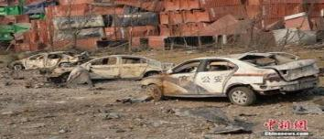

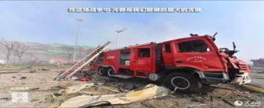
天津港8.12危化品
爆炸事故
事故造成165人遇难， 8人失踪， 798人受伤， 304幢建筑物、 7533个集装箱受损。直接经济损失68.66亿元。
9

Slide 10


案例分析
事故直接原因
危险品仓库集装箱内硝化棉由于 湿润剂散失出现局部干燥
导致事故逐步发展的根 源是什么？
在高温(天气)等因素的作用下加 速分解放热，积热自燃
引起相邻集装箱内的硝化棉和其 他危险化学品长时间大面积燃烧
导致堆放于运抵区的硝酸铵等危 险化学品发生爆炸
10

Slide 11
通过案例分析得出的结论
危险品仓库集装箱内硝化棉由于湿 润剂散失出现局部干燥
作业不规范风险
在高温(天气)等因素的作用下加速 分解放热，积热自燃
环境（条件）风险
初期未及时发现和
存放条件不合规风险
存放条件不合规和应急 措施不到位风险
引起相邻集装箱内的硝化棉和其他 危险化学品长时间大面积燃烧
导致堆放于运抵区的硝酸铵等危险 化学品发生爆炸

Slide 12

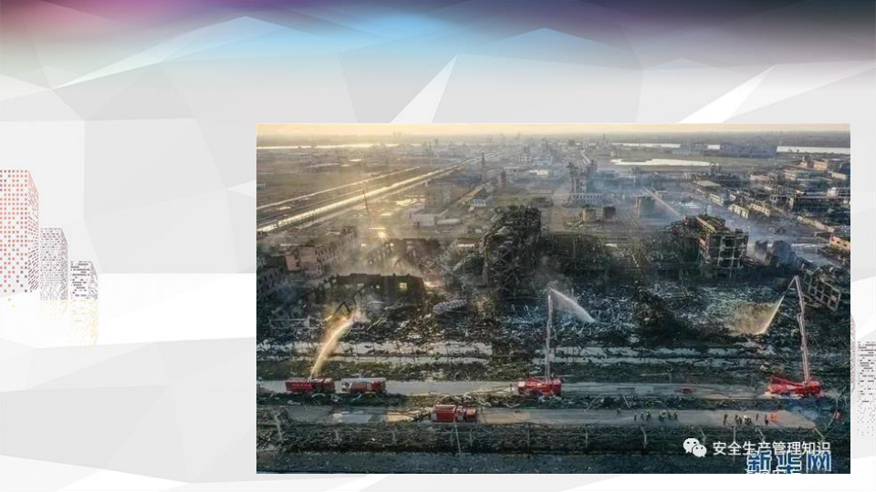
天嘉宜化工有限公司化学储罐发生爆炸事故
2019年3月21日14时 48分许，江苏省盐 城市响水县陈家港 镇化工园区内江苏 天嘉宜化工有限公 司化学储罐发生爆 炸事故，并波及周 边16家企业。事故 共造成78人死亡、
76人重伤， 640人住 院治疗，直接经济 损失19.86亿元。

Slide 13

• 事故调查组查明，事故的直接原因是天嘉宜公司旧固废库内长期违法贮存 的硝化废料持续积热升温导致自燃，燃烧引发爆炸。事故调查组认定， 天嘉宜公司无视国家环境保护和安全生产法律法规，刻意瞒报、违法贮存 、违法处置硝化废料， 安全环保管理混乱，日常检查弄虚作假， 固废仓库 等工程未批先建。相关环评、安评等中介服务机构严重违法违规，出具虚 假失实评价报告。 • 事故发生后， 江苏倪家巷集团有限公司法定代表人，董事长兼总经理、江 苏天嘉宜化工有限公司实际控制人，江苏天嘉宜化工有限公司总经理张勤 岳，江苏天工大成安全技术有限公司董事长单国勋等44人涉嫌非法储存危 险物质罪、重大劳动安全事故罪、污染环境罪、提供虚假文件罪，被公 安机关立案侦查并采取刑事强制措施。响水生态化工园区党工委书记朱从 国、响水县应急管理局局长孙锋、响水县时任环保局局长温劲松等15名公 职人员因涉嫌严重违纪违法被监察立案调查并采取留置措施。

Slide 14
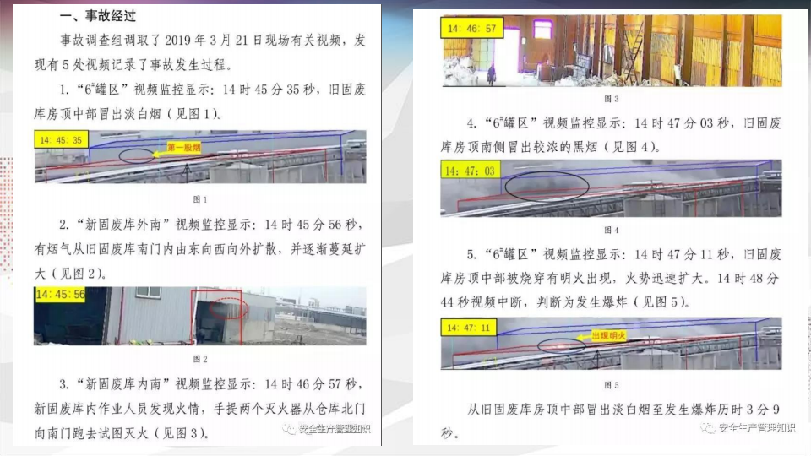

Slide 15
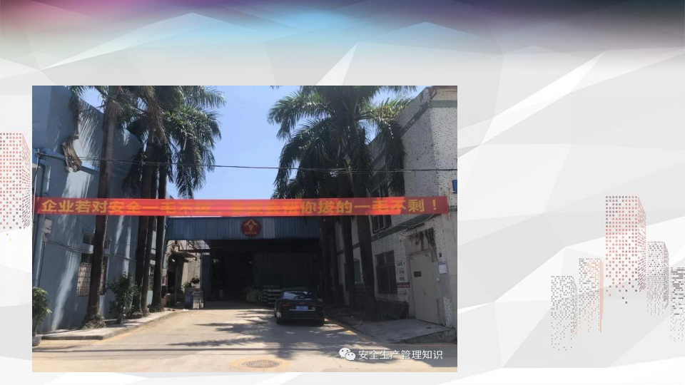
从响水事故我们应该得到什么警示？安全管理的关键是 企业对风险控制认知和对隐患排查整改的态度。
企业若对安全一 毛不拔，事故会 帮你拔得一毛不 剩！

Slide 16
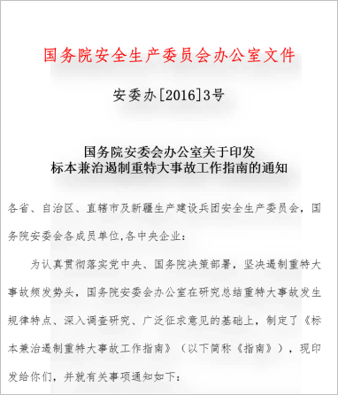
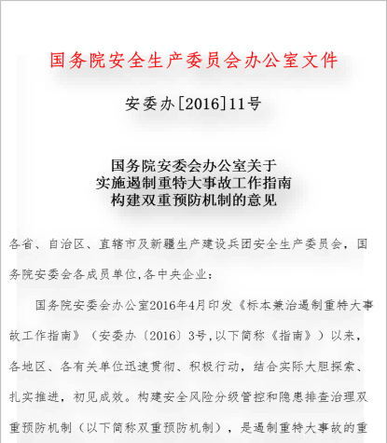
为遏制重特大事故发生，国务院安委会提出构建双重预防机制
16

Slide 17
国务院安委会办公室关于实施遏制重特大事故工作指南 构建双重预防机制的意见
安委办〔2016〕 11号
明确指出：构建安全风险分级管控和隐患排查治理双重预 防机制，是遏制重特大事故的重要举措
总体思路： 准确把握安全生产的特点和规律，坚持风险预控、 关口前移，全面推行安全风险分级管控，进一步强化隐患排 查治理，推进事故预防工作科学化、信息化、标准化，实现 把风险控制在隐患形成之前、把隐患消灭在事故前面。
17

Slide 18
国务院安委会办公室关于实施遏制重特大事故工作指南 构建双重预防机制的意见
安委办〔2016〕 11号 • 建立健全安全风险分级管控和隐患排查治理的工作制度和规范 • 完善技术工程支撑、智能化管控、第三方专业化服务的保障措施， • 实现企业安全风险自辨自控、隐患自查自治， • 形成政府领导有力、部门监管有效
工作目标
> 针对本企业类型和特点，制定科学的安全风险辨识程序和方法，全面 开展安全风险辨识。
> 企业要全方位、全过程辨识生产工艺、设备设施、作业环境、人员行 为和管理体系等方面存在的安全风险，做到系统、全面、无遗漏，并 持续更新完善。

Slide 19



国务院安委会办公室关于实施遏制重特大事故工作指南 构建双重 预防机制的意见
安委办〔2016〕 11号
双重机 制
两道防 线
风险分级 管控
控风险
隐患排查 治理
治隐患
19

Slide 20
国务院安委会关于“构建双重预防机制”提出的要求
风险分级管控机制
要求一 全面开展安全 风险辨识
企业要对辨识出的安全风险进行 分类梳理，综合考虑
>起因物
>诱导性原因
>致害物、
>伤害方式等
确定安全风险类别。
20

Slide 21
国务院安委会关于“构建双重预防机制”提出的要求
风险分级管控机制
采用相应的风险评估方法确定安全风 险等级
>高度关注暴露人群
>聚焦重大危险源
>劳动密集型场所
>高危作业工序和
>受影响的人群规模
要求二 科学评定安全 风险等级
安全风险等级从高到低划分为重大风险、较大风险、 一般风 险和低风险，分别用红、橙、黄、蓝四种颜色标示
21

Slide 22
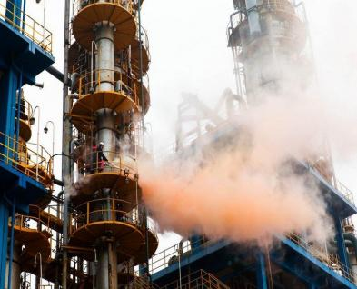
风险管控机制
风险管理
>重大安全风险应填写清单、汇 总造册。
>按照职责范围报告安全生产监 督管理部门。
>要依据安全风险类别和等级建 立企业安全风险数据库。
>绘制企业“红橙黄蓝”四色安 全风险空间分布图。
22

Slide 23
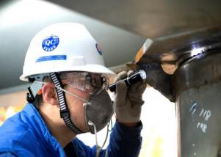
国务院安委会关于“构建双重预防机制”提出的要求
风险分级管控机制
基于风险
要求三 实施安全风险 公告警示
>风险告知
>控制措施
>人员培训
>隐患监控
>应急措施
>警示标志
23

Slide 24
国务院安委会关于“构建双重预防机制”提出的要求
隐患排查与治理
要求四 建立隐患排查 制度
企业建立完善隐患排查治理制度
>隐患排查治理清单
>明确隐患排查的事项、内容和频次
>重大隐患管理
>责任分解落实
>全员参与自主排查隐患
>信息化管理隐患档案
24

Slide 25
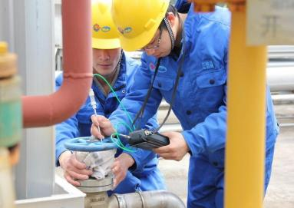
隐患排查与治理
隐患管理
>制定并实施严格的隐患治理 方案，做到责任、措施、资金、 时限和预案“五落实”
>实现隐患排查治理的闭环管 理。
25

Slide 26

建立风险分级管理与隐患排查治理机制是落实主体责任的体现
企业应怎样做？
>以现有安全管理为基础（体系、工具、 方法）提炼升级，而不是重建。
>以风险辨识为源头，与隐患排查治理形 成系统工作。
>重点解决风险分级管理，标准、方法与 措施。
>应用信息化手段建立风险与隐患数据库， 实现安全生产科学决策。
所有工作要符合企业生产特点，留下管理痕迹，履行管理责任。
26

Slide 27
01 风险对安全的影响
02 风险分级管控要素 03 作业风险控制工具
27

Slide 28

第一部分
风险对安全的影响
事故根源与影响因素
28

Slide 29
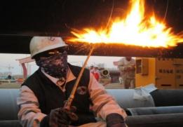
1、风险与隐患
风险：
生产作业过程中与生具有（一定技术水平条件下）， 不可消除，对事故发生可能性和严重性影响的因素。
^{存在}
不可消除
在一定条件下可能
引发事故
生产作业过程
对事故严重程度
形成影响
动火作业
29

Slide 30

1、风险与隐患
安全管理的本质：
对风险进行控制，使其导致事故的可能性和严重度控 制在可接受的程度内（不发生事故或减少损失）。
>控制动火作业范围
>控制作业区域可燃物
>规范动火作业过程
>实施动火作业监护
>准备消防应急器材
根据风险特 点，对引发 火灾的可能 性和严重性 进行控制。
助燃物
可燃物
火源
30

Slide 31

1、风险与隐患
隐患
生产作业过程中，由于不遵守法律、规范和标准，形成控 制风险措施中的缺陷。
导致事故发生或后果扩大
物的危险状态、人的不安全行为和 管理上的缺陷。
> 火花下落
> 有可燃物
> 无人监护 >
隐患
31

Slide 32
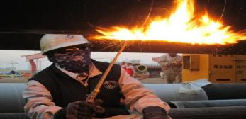
1、风险与隐患
预防事故手段：
发现控制风险措施中存
在的缺陷（物的不安全状态、 人的不安全行为及管理缺
陷），进行针对性治理。
> 作业许可
> 区域隔离
> 控制火花
> 设立监护人
> 清理可燃物
> 准备消防器材
> 协调交叉作业
隐患治理
32

Slide 33
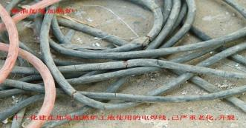
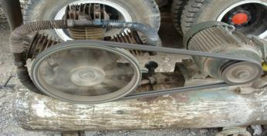
2、风险与隐患对事故影响
特点
事故影响
风险
自然存在不可去除
控制有效不导致事故
隐患
人为造成可以去除
问题存在会导致事故
33

Slide 34




2、风险与隐患对事故影响
风险因素
事故
管理不当
事故隐患
相同点： 都可导致事故发生 风险因素管理不当，出现缺陷就是事故隐患
34

Slide 35






2、风险与隐患对事故影响
风险因子
危险源
隐患
爆炸事故
乙炔
钢瓶
乙炔 钢瓶 破损
乙炔 钢瓶 强度 不够
装满 乙炔 钢瓶
35

Slide 36
风险因素管理不当导致事故过程
能 量
传输 |  | 转换 |  | 应用 |  | 安全
控 制
控 制
控 制
意外 释放
意外 释放
意外 释放
未接触
未接触
未接触
险兆
^{接触} 接触 接触
危险 物质
危险 物质
危险 物质
 |  | 事故
人的伤害与财产损失
36

Slide 37


3、安全管理基础工作
风险管理
隐患治理
发现风险控制措施与 过程存在的缺陷
辨识生产作业过程中 存在的风险因素
对缺陷存在对事故影 响程度进行分析
对风险引发事故可能 性和严重度进行评估
落实控制措施
对可能引发事故的隐 患提出方案进行治理
根据严重程度进行 风险分级管理
制定控制措施
风险分级管控与隐患治理双重机制
37

Slide 38
3、安全管理基础工作
企业风险分级管控与隐患排查内容
强化过程
排查 风险点
确定风 |  | 明确管 |  | 风险公 | 排查消 | 加强应
险等级 |  | 控措施 |  | 告警示 | 除隐患 | 急管理
防控职 业危害
定期更新
38

Slide 39
3、安全管理基础工作
风险管控和隐患排查治理区别与关系
风险分级管控 基于风险的 非强制性思维 管控过程
隐患排查治理 基于后果的 强制性思维 管控结果
基础
完善
39

Slide 40

3、安全管理基础工作
现代安全管理要素
风险辨识
基础
风险
生产经营活动中存在 的危险、有害因素
风险
分析
评估
管理
现代安全管理工作中，发现风险、 认知风险是一切工作的基础。
40

Slide 41
第二部分
风险分级管控要素
确定风险等级，针对性管理
41

Slide 42
1、风险管理
现代安全管理理念
随着工业生产领域的不断拓展，随着生产作业方式的改 变和科学技术的进步，人类对安全管理的认识不断发展。
在系统寿命期间内，应用系统安全工程和管理方法， 辨识 评价系统中的危险源，并采取控制措施，使系统在规定的性 能、时间和成本范围内达到最佳安全程度。
预先性
主动性
系统性
根源性
目标性
42

Slide 43
1、风险管理
通过对生产作业过程中的风险因素进行识别与评估， 制定对应的控制措施，将发生事故的可能性及严重度控制 在可接受范围内。
风险辨识 | 风险评估 | 风险控制 | 分级管理
分析风险因 素对事故的 影响程度
降低导致事 故的可能性 和严重度
建立风险等 级，加强重 点管理
生产过程中 可能导致事 故的因素
43

Slide 44


1、风险管理
相关数据采集
安全 风 险 分 级 管 控
确定事故类型
风险辨识
影响因素、事故机理
事故发生的可能性
事故导致的严重程度
风险评估
风险分级
制定计划
风险控制
落实减少或防范风险的措施
44

Slide 45









1、风险管理
以风险分析为基础
理
风险分 析
风险评 估
Risk Assessment
风险分析
会发生 What could happen?
_{A} _{is}
Risk
nalys
多经常 How often?
多严重 How bad?
风险评估
怎么样 So what?
风险管理
风险管
该怎么做
What do I do?
Risk
Management 45

Slide 46




1、风险管理
评审改进
危害辨识
ACTI ON
严重度分析
频率分析
持续改进
危险评价 PLAN
DO
维持管理
检查纠正
N
o
^{可接受危险？}
CHEC
K
改善计划或
管理控制
Y
es
46

Slide 47
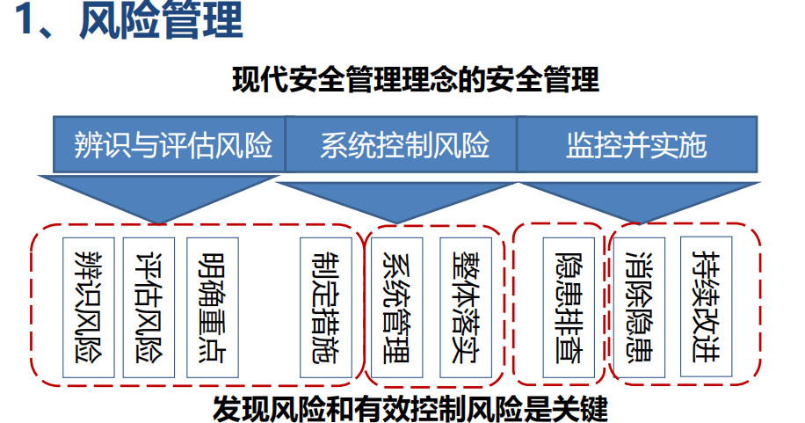
47

Slide 48
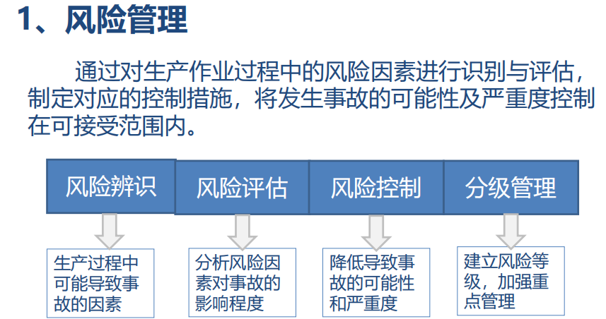
48

Slide 49
2、风险辨识思路方法与工具
划分生产作业过程举例
划分作业区域的依据：
工作方式不同： 转动、往复运动、撞击、剪切等
作业内容不同：
起重、电气焊、进入限制空间、维修等
能量特征不同：
压缩气体、电能、化学品、热能等
49

Slide 50
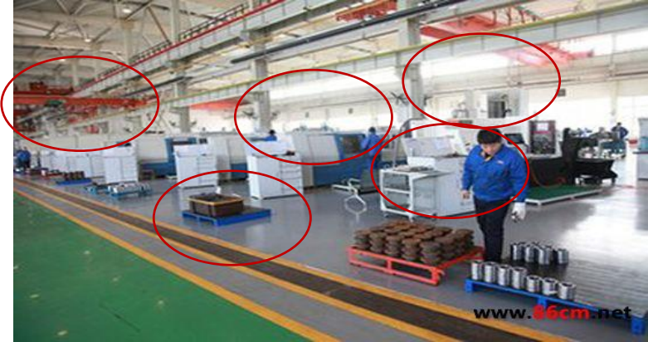
50

Slide 51

风险管理：
风险辨识
51

Slide 52
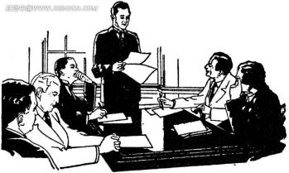
2、风险辨识思路方法与工具
2.3 辨识危险源
常用方法
安全检查表 （SCA）
根据企业特点选择适宜辨识方法
作业安全分析JSA/JHA
预先危害分析PHA
危害与可操作性分（HAZOP）
事故树分析(FTA)
-----------------------
52

Slide 53
2、风险辨识思路方法与工具
2.3 辨识危险源
发现工作场所的危险能量与危险物质
危险能量
危险物质
类型
作用方式
危险距离
引发危险源
伤害方式 ▲
种类
特性
影响度
危害程度
相互作用结果
53

Slide 54
2、风险辨识思路方法与工具
2.1 风险分级管控
排查风险点 辨识危险源 风险评价与分级 制定实措施
排查伴随风险的部 位、场所、设备、 设施或区域， 编制 风险点排查清单
按照人、物、环境 和管理四个层面进 行风险辨识， 编制 危险源辨识清单，
对危险源进行风险 评价，确定重大风 险， 编制风险评价 与分级管控信息表
按照技术、管理、 防护和应急处置逻 辑顺序制定实施风 险控制措施， 编制 本单位风险库。
两清单、 一表、 一库
54

Slide 55
2、风险辨识思路方法与工具
风险辨识
危险性辨识
危险度评价
危险源识别
计算风险率
判别指标
危险性控制
（辨识） 1、危险有害 因素 2、危险性变 化
（确认） 1、事故发生 概率 2、后果严重 度
（设定） 风险判别准则
（确认） 采取措施 1、消除危险 2、减小危险
55

Slide 56







生产活动
(风险)
风险评估与控制
系统风险
作业风险
生产流程风险
人、机、物风险
管理风险
风险评估
风险评估
评估报告与风险概述
作业现场管理
作业过程控制
安全管理要素
流程控制
高风险
流程控制
工作标准
风险控制/管理措施
工作标准
作业指导书
应急及事故管理
基于(人的)风险
应急预案
检查与审核
持续改进
56

Slide 57
2、风险辨识思路方法与工具
2.2 排查风险点
风险点是指伴随风险的部位、设施、场所和区域，以及在特 定部位、设施、场所和区域实施的伴随风险的作业过程，或 两者以上的组合
 | 如危险化学品罐区、 |  | 在罐区进行的清罐作
 | 液氨站、煤气炉等 |  | 业、防火区内进行动
 | 是风险点 |  | 火作业等也是风险点。
排查风险点是风险管控的基础，对风险点内的不同危险源（与危险 点相关的人、物、环境及管理）进行识别，风险评估以及根据评估 结果采取不同控制措施是风险分级管控的核心。
57

Slide 58
2、风险辨识思路方法与工具
2.2 排查风险点
风险点识别过程
作业 活动
生产工 艺流程
装置装 备设施
生产场 所区域
交叉 组合
1
1
1
1
1
2
2
2
2
2
58

Slide 59
2、风险辨识思路方法与工具
2.2 排查风险点
基于以上系统的划分， 可明确到特定的部位、设施、场所和区域， 以及在特定部位、设施、场所和区域实施的伴随风险的作业过程， 作 为危险源辨识的基本单元，即为确定的风险点。
风险点排查清单
序号 | 区域/班组 | 风险点名称 | 工作任务 | 备注
59

Slide 60
2、风险辨识思路方法与工具
2.3 辨识危险源
根据企业生产作业特点，参照国家标准，应用风险辨识工具
划分作业活动
. 《生产过程危险和有害因素分 类与代码》（GB/T 13861- 2009）
.《 企业职工伤亡事故分类标准》 （GB6441-86）
辨识危险源
确定风险
确定风险是否可承受
60

Slide 61






2、风险辨识思路方法与工具
辨识危险源
危害原因
根本原因
直接原因
间接因素
危险物质
危险能量
人的因素
物的因素
环境因素
管 理 因 素
生理 心理
行为
物理 性
化学 性
生物 性
室内
室外
地下 水下
其他
6类
3类
15类
10类
5类
15类
15种
9类
6类

Slide 62

2、风险辨识思路方法与工具
辨识危险源
危险物质
危害根源
的两种形
式
有毒物质、腐蚀性、有害粉尘、 窒息性、易燃易爆物质等
有害能量
动能、热能、辐射、电能、声 能、光能、冲击波等
62

Slide 63
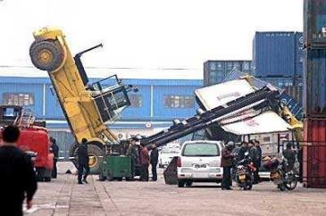
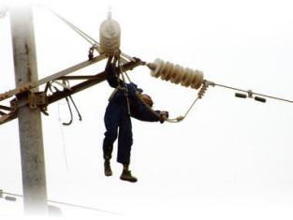
风险——危险能量
• 运动的物体
• 转动的机械
• 高处的物体、人体
• 带电的线路、设备
• 高温的物体、物质
• 带压的容器、管道
63

Slide 64
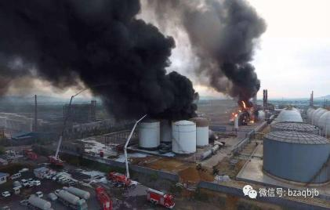
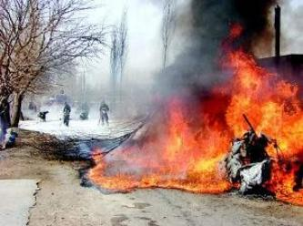
风险——危险物质
• 易燃易爆物质
• 有害物质
• 刺激性物质
• 腐蚀性物质
• 有毒物质
64

Slide 65
2、风险辨识思路方法与工具
2.3 辨识危险源
《生产过程危险和有害因素分类与代码》（GB/T 13861-2009）
生产过程危险和有害因素
人的因素
物的因素
环境因素
管理因素
• 心理、生理性 危险和有害因 素 • 行为性危险和 有害因素
• 物理性危险和 有害因素 • 化学性危险和 有害因素 • 生物性危险和 有害因素
• 室内作业场所 环境不良 • 室内作业场所 环境不良 • 地下（含水下） 作业环境不良
• 组织机构不健全 • 责任制未落实 • 规章制度不完善 • 投入不足 • 管理不完善 • 其他管理因素缺陷
65

Slide 66
2、风险辨识思路方法与工具
辨识危险源
9个方面
地理位置
平面布局
基础设施
作业环境
生产工艺
物料性质
设施设备
人员活动
管理制度
2个类型
危险能量 危险物质
4个状态
物的不安全状态
人的不安全行为
管理缺陷
环境不良
66

Slide 67
2、风险辨识思路方法与工具
2.3 辨识危险源
《 企业职工伤亡事故分类标准》（GB6441-86）
01 | 02 | 03 | 04 | 05 | 06 | 07 | 08 | 09 | 10
物体 打击 | 车辆 伤害 | 机械 伤害 | 起重 伤害 | 触电 | 淹溺 | 灼烫 | 火灾 | 高处 坠落 | 坍塌
11 | 12 | 13 | 14 | 15 | 16 | 17 | 18 | 19 | 20
冒顶 片帮 | 透水 | 放炮 | 火药 爆炸 | 瓦斯 爆炸 | 锅炉 爆炸 | 容器 爆炸 | 其它 爆炸 | 中毒 窒息 | 其它 伤害
67

Slide 68
2、风险辨识思路方法与工具
2.3 辨识危险源
辨识风险源的存在
根源
状态
能量（能源或能源载 体）危险物质
物的不安全状态 人的不安全行为
第二类危险源
第一类危险源
确定其特性
68

Slide 69
2、风险辨识思路方法与工具
2.3 辨识危险源
问 题
1、电是危险能量，配电柜是不是危险源？
2、柴油是危险物质，储油罐是不是危险源？
69

Slide 70
2、风险辨识思路方法与工具
2.3 辨识危险源
辨识步骤
确定风险分析的生 产场所和区域
对确定的生 产场所和区 域进行工序 划分（关注 风险点） |  | 确定每进行一项 工作内容可能存 在的危险类型 （第一危险源及 可能导致的后果） |  | 从人、物、环、 管方面，分析导 致危害发生的途 径及原因（第二 危险源）
对每个工序进行工作 内容分析
危险源的表述： 第一危险源、事件及原因、潜在后果
70

Slide 71
^{爆炸} 设备
^{损坏} 影响
运行
后果
有害
物质 违反 许可
损失
严重 火灾
报警
^{程序} 保护
系统
安全措施
检修
检测 人员 培训
完善
设计
实验
培训
^{实施} 修改
设计
行动
围堵 策略
应急
响应 制定
程序
阀门 失效
控制 失效
机械 碰撞
液位 压力
温度
工艺参数
流量
反应
混合
原因
腐蚀
侵蚀 操作 失误
管路
失效
减量
过量
引导词
伴随
相逆
异常
工艺单元
操作步骤
分析节点
冗余 系统
更新 设备
71

Slide 72

在工作中有哪些危险能量和危险物质？
我们想听听您的观点
小组讨论15分钟
72

Slide 73
风险管理：
风险评估
73

Slide 74
2、风险辨识思路方法与工具
存在什么
危险源
什么条件
发生事故
会发生什
么事故
前
提
条
件
结
果
74

Slide 75
2、风险辨识思路方法与工具
危险源
风险
造成伤害
>危险能量
>危险物质
评估
发生事故
>可能性
>严重度
75

Slide 76


2、风险辨识思路方法与工具
2.4 风险评价与分级
>对辨识出的危险源进行分析，确定发生事故的可能性和 严重度。
>风险评价的方法主要应用评级工具或者软件进行。
76

Slide 77
概率分析 后果评价
原因
原因可能性
分析
评估
可接受风险
危险
辨识
事故风险的 确定
后果
后果严重性
不可接
分析
评估
受风险
风险控制
降低风险的 措施
消除风险的 措施
77

Slide 78
2、风险辨识思路方法与工具
2.4 风险评价与分级
风险评价常用方法
企业常用评价方法
定性评价／半定量评价／定量评价
>是非判断法
>风险矩阵法（LS法）
>作业条件危险性评价方法（LEC法）
>Bow-Tie Analysis领结图分析法
>事故树分析(FTA)
>事件树分析(ETA)
>道化学法(DOW)
>蒙德法(MOND)
>日本劳动省六阶段法
>风险矩阵法（LS法） 评估后果及产生这种后果的可能性， 并确定风险分级 >作业条件危险性评价方法（LEC法） 根据事故发生可能性（L），暴露于危 险环境频率（E），危险严重程度（C） 确定作业条件危险性（D）， D=L X EX C
78

Slide 79
2、风险辨识思路方法与工具
2.4 风险评价与分级
风险矩阵评价法（LS法）
风险矩阵法是一种简单易行的评价作业条件危险性的方法，它给出
了两个变量，分别是表示危险源潜在后果的可能性（L）和后果（S） 。 识别出每个作业活动可能存在的危害， 并判定这种危害可能产生的后果 及产生这种后果的可能性，二者乘积， 得出所确定危害的风险，然后进 行风险分级，根据不同级别的风险，采取相应风险控制措施。
R—风险值
L--- 发生伤害的可能性
S---发生伤害后果的严重程度
R=L X S
79

Slide 80
2、风险辨识思路方法与工具
2.4 风险评价与分级
风险矩阵评价法（LS法）
步骤一
步骤二
确定危害事件发生 的可能性（L）
确定危害事件可能 产生的后果（S）
步骤三
二者乘积，得出所确定危害的风险，然后进行风险分级，根据不 同级别的风险，采取相应风险控制措施
R=L X S
80

Slide 81
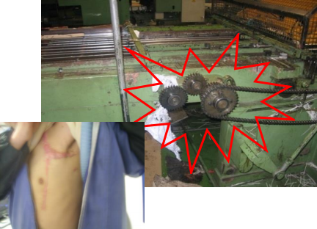
2、风险辨识思路方法与工具
2.4 风险评价与分级
案例
• 某企业一台设备皮带轮长期没有 防护罩
• 操作工郝某在未停车的情况下进 行清理作业，将手臂被带入皮带 轮
• 皮带机没有紧急停车装置，在机 尾没有防护栏杆，是造成这起事 故的重要原因；
• 该厂安全管理不到位，对职工安 全教育不够
81

Slide 82
2、风险辨识思路方法与工具
2.4 风险评价与分级
风险矩阵评价法（LS法）
1、确定危害事件发生的可能性（L）
1.1固有风险：指该危险源现实如何存在， 该危险源导致后果发生的可能性
如皮带轮无防护罩导致人员机械伤害， 无防护罩情况下发生事故的可能性
1.2现实风险：是指现场实际状态下， 该危
险源存在的可能性有多少。 即皮带轮无防 护罩这种现象存在的可能性
从偏差发生频率、安全检查、
操作规程、员工胜任程度、
控制措施五个方面对危害事
件发生的可能性进行评价取 值，取五项得分最高的分值 作为其最终的L值。
82

Slide 83
1.1 确定危害事件发生的可能性（L）
级值 | 频率 | 安全检查 | 操作规程 | 员工胜任程度 意识、技能、经验 | 控制措施 监控、联锁、报警、应急
5 | 每次作业或每 月发生 | 无检查（作业） 标准，不按标准 检查（作业） | 无操作规程 或从不执行 操作规程 | 不胜任（无上 岗资格证、无 任何培训、无 操作技能） | 无任何监控措施或 有措施从未使用， 无应急措施
4 | 每季度发生
3 | 每年发生
2 | 每年发生或经 常发生
1 | 从未发生过 | 标准完善、按标 准检查作业 | 操作规程齐 全、严格执 行并有记录 | 高度胜任（有 上岗资格证、 接受有效培训、 经验丰富、技 能安全意识强） | 监控措施能满足控 制要求，联锁从未 失电或误动作，有 应急措施每年至少 演练二次
83

Slide 84
2、风险辨识思路方法与工具
2.4 风险评价与分级
1.2 确定危害事件可能产生的后果（S）
等级 | 法律法规符合性 | 人员伤害情况 | 财产损失/万元 | 停工 | 企业形象
5 | 违反法律法规和标 准 | 死亡 | 大于50 | 部分装置（大于 两套）或设备 | 国内外重大影 响
4 | 潜在违反法规和标 准 | 丧失劳动能力 | 大于25 | 两套装置停工或 设备停工 | 行业内、省内 影响
3 | 不符合上级或行业 制度与规定 | 截肢、骨折、听 力丧失、慢性病 | 大于10 | 一套装置停工或 设备停工 | 地区影响
2 | 不符合企业安全操 作程序和规定 | 轻微受伤、不影 响工时 | 小于10 | 影响不大、几乎 不停工 | 公司及周边范 围
1 | 完全符合 | 无伤亡 | 无损失 | 没有停工 | 形象没有受损
84

Slide 85
2、风险辨识思路方法与工具
2.4 风险评价与分级
风险矩阵评价法（LS法）
L S | 1 | 2 | 3 | 4 | 5
1 | 1 | 2 | 3 | 4 | 5
2 | 2 | 4 | 6 | 8 | 10
3 | 3 | 6 | 9 | 12 | 15
4 | 4 | 8 | 12 | 16 | 20
5 | 5 | 10 | 15 | 20 | 25
85

Slide 86
2、风险辨识思路方法与工具
2.4 风险评价与分级
1.3 风险等级判定及控制措施
风险度 | 等级 |  | 应采取的措施/行动 | 实施期限
20—25 | 1级 | 重大风险 | 在采取措施降低危害前，不能继续 作业，对改进措施进行评估 | 立刻
15— 16 | 2级 | 较大风险 | 采取紧急措施降低风险，建立运行 控制程序，定期检查，测量及评估 | 立即或近期整 改
8— 12 | 3级 | 一般风险 | 可考虑建立目标，建立操作规程， 加强培训及沟通 | 2年内治理
4—6 | 4级 | 低风险 | 可考虑建立操作规程，作业指导书 但需定期检查 | 有条件时治理
<4 | 5级 | 低风险 | 无需采用控制措施 | 需保存记录
86

Slide 87
分组练习
每个组选择一个本企业的生产单元，根据目前安全管理
现状和危险源特征，确定发生事故的可能性（L）与严重性 （S），并用风险矩阵评价法（LS法） ，进行风险评估，确 定风险等级。
将结果写在白板纸上。
87

Slide 88
2、风险辨识思路方法与工具
2.4 风险评价与分级
作业条件危险性评价法（LEC法）
在具有潜在危险环境中作业的危险性，以所评价的环境与某些作为参 考环境的对比为基础，将作业条件的危险性作为因变量（D） ，事故或危 险事件发生的可能性（L）， 暴露于危险环境的频率（E）及危险严重程度 （C）作为自变量，确定他们之间函数式。
D=L X E X C
作业条件危险评价法， 根据实际经验得出3个自然变量的各种不同情 况的分数值，采取对所评价的对象根据情况进行打分的办法，根据公式计 算出其危险性分数值，据此划分危险程度等级，分析其危险程度的评价方 法
88

Slide 89
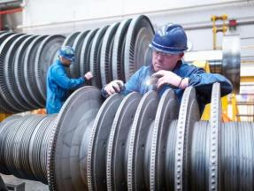
2、风险辨识思路方法与工具
2.4 风险评价与分级
作业条件危险性评价法（LEC法）
>L—发生事故的可能性大小
>E—人体暴露在这种危险环境中 的频繁程度
>C—一旦发生事故会造成的损 失后果
D = L×E×C危险性的大小
89

Slide 90
2、风险辨识思路方法与工具
2.4 风险评价与分级
作业条件危险性评价法（LEC法）
2.1 确定事故发生的可能性（L）
根据危险因素导致事故发
生的可能性
分数值 | 事故发生的可能性
10 | 极为可能
6 | 相当可能
3 | 可能，但不经常
1 | 可能性小，完全意外
0.5 | 很不可能，可以设想
0.2 | 极不可能
0.1 | 实际不可能
90

Slide 91

2、风险辨识思路方法与工具
2.4 风险评价与分级
作业条件危险性评价法（LEC法）
2.2 确定暴露在危险环境的 频繁程度（E）
根据人员在危险环境中暴
分数值 | 频繁程度
10 | 连续暴露
6 | 每天工作时间内暴露
3 | 每周一次，或偶然暴露
2 | 每月一次暴露
1 | 每年几次暴露
0.5 | 非常罕见地暴露
露的时间
91

Slide 92

2、风险辨识思路方法与工具
2.4 风险评价与分级
作业条件危险性评价法（LEC法）
2.2 确定发生事故产生后果（C）
根据分析出的事故导致后果
分数值 | 后 果
100 | 大灾难，群死群伤
40 | 灾难，数人死亡
15 | 非常严重， 一人死亡
7 | 严重，重伤
3 | 重大，致残
1 | 引人注目，不利于基本安全要求
92

Slide 93
2、风险辨识思路方法与工具
2.4 风险评价与分级
作业条件危险性评价法（LEC法）
分数值 | 事故发生的可能性
10 | 极为可能
6 | 相当可能
3 | 可能，但不经常
1 | 可能性小，完全意外
0.5 | 很不可能，可以设想
0.2 | 极不可能
0.1 | 实际不可能
分数值 | 频繁程度
10 | 连续暴露
6 | 每天工作时间内暴露
3 | 每周一次，或偶然暴露
2 | 每月一次暴露
1 | 每年几次暴露
0.5 | 非常罕见地暴露
分数值 | 后 果
100 | 大灾难，群死群伤
40 | 灾难，数人死亡
15 | 非常严重，一人死亡
7 | 严重，重伤
3 | 重大，致残
1 | 引人注目，不利于安全要求
L-可能性
E-频繁度
D=L X E X C
C—后果
93

Slide 94
2、风险辨识思路方法与工具
2.4 风险评价与分级
作业条件危险性评价法（LEC法）
2.4 风险等级划分（D）
D值 | 等级 | 风险程度
大于320 | E 重大风险 | 极其危险，不能继续作业
160～320 | D 较大风险 | 高度危险，需立即整改
70～160 | C 一般风险 | 显著危险，需要整改
20～70 | B 低风险 | 一般危险，需要注意
小于20 | A 低风险 | 稍有危险，可能接受
94

Slide 95
例：危险源辨识与风险评价表
部门/车间：机修车间 工段：机修 作业活动：焊接气割作业
分析人员：
分析日期：
序 号 | 事故类别 | 危害因素 |  | 现有控制措施 | 风险评价 |  |  |  | 风险 等级
 |  | 现有原料 | 可能存在 |  | L | E | C | D
1 | 火灾、爆炸 | -- | 在禁火区内擅自动火 | 动火许可证制度 | 1 | 6 | 40 | 240 | 高度
2 | 火灾 | -- | 周围可燃物未能清楚干净 | 动火许可证制度 | 1 | 6 | 15 | 90 | 显著
3 | 火灾 | -- | 高处动火火花飞溅 | 专人监护 | 1 | 6 | 15 | 90 | 显著
4 | 触电 | -- | 电焊机两侧接线未能压紧 | 作业时认真检查 | 3 | 6 | 3 | 54 | 一般
5 | 触电 | -- | 电焊机焊钳、焊把电线损坏、绝缘不好 | 定期检查 | 3 | 6 | 3 | 54 | 一般
6 | 尘肺 | -- | 焊接时产生烟尘 | 作业时戴好防护口罩 | 6 | 6 | 3 | 108 | 显著
7 | 眼睛灼伤 | -- | 焊接时产生紫外线 | 正确使用面罩或防护眼镜 | 6 | 6 | 1 | 36 | 一般
8 | 烫伤 | -- | 操作时皮肤裸露、化纤工作服 | 正确配备、穿戴好防护用具 | 3 | 6 | 3 | 54 | 一般
9 | 烫伤 | -- | 直接接触焊接、气割后的高温物件 | 集中注意力、戴好防护手套、工作鞋 | 3 | 6 | 3 | 54 | 一般
10 | 爆炸 | 甲苯、乙醇 | 设备、管道检修时未彻底清洗置换 | 检维修制度 | 1 | 2 | 15 | 30 | 一般
11 | 火灾、爆炸 | 粉尘 | 动火时设备、管道内粉尘未清理干净 | 动火许可证制度 | 1 | 2 | 15 | 30 | 一般
12 | 爆炸 | -- | 氧气钢瓶和乙炔钢瓶未按规定要求放置 | 作业时认真检查 | 1 | 6 | 15 | 90 | 著
13
火灾、爆炸
氧气、乙炔
氧气皮管、乙炔皮管老化开裂漏气
定期检查
1
6
15
90
显著

Slide 96
3、风险控制与管理
3.1 风险控制思路
风险分级管理及控制措施
 | 重大风险 | 较重风险 | 一般风险 | 低风险 | 低风险
LS法 | 1级 | 2级 | 3级 | 4级 | 5级
LEC法 | E级 | D级 | C级 | B级 | A级
危险色度 | 红色 | 橙色 | 黄色 | 蓝色 | 蓝色
较大危险（较大风 险），必须制定措 施进行控制管理 ， 企业对较大以上风 险因素应重点管控
中度（显著） 危险， 需要控 制整改， 企业 各级应引起关 注
轻度危险， 可以接受 （或容许）
车间班组应 引起关注
稍有危险，
需要注意，
员工应引起
注意
不可容许的
（重大风险）， 极其危险，必 须立即整改，
停止作业
96

Slide 97
风险管理：
风险控制
97

Slide 98



企业活动
危 险 一 方 针
法律法规
目标及指 标
不可接受风 险
培训与意
识
风险管理因果图
管理方案
作业控制
应急反应
绩效测量与监测 审核 管理评审
98

Slide 99
3、风险控制与管理
3.1 风险控制思路
风险控制是根据风险等级采取相应措施，将风险控制 在安全程度内，预防事故发生。
固有危险源控制
人为失误控制
安全目标管理
通过改进工艺、材 料、环境等手段消 除、控制危险源
主要采用人的安全 化和操作安全化的 方法进行控制
采用法律、经济、 教育和工程技术 手段进行控制
99

Slide 100
3、风险控制与管理
安全技术措施等级顺序
直接安全 技术措施
间接安全 技术措施
指示性安 全技术 措施
管理安全 措施
本质安全
安全防护
检测报警装 置
警示标志等 措施
操作规程 安全培训 个体防护
100

Slide 101
3、风险控制与管理
3.2风险控制方法
>固有危险源控制法
1、消除法——消除危险源；
2、限制法——限制能量或危险物资；
3、保护法——进行故障-安全设计（不应优先采用）；
4、隔离法——分离、屏蔽；
5、保留法——增加安全系数，减少故障和失误；
6、转移法——转移危险源至无害地带。
101

Slide 102
3、风险控制与管理
> 无害化工艺技术
> 无害代替有害
> 自动化作业
> 遥控技术
> 安全阀
> 安全屏护
> 漏电保护
> 熔断、防爆
> 低毒代替高毒
> 避雷装置
> 消除静电
> 降温降压
消除
预防
减弱
警告
连锁
隔离
> 安全标志 > 安全色
> 区域警示
> 连锁装置
> 系统防护
> 遥控作业 > 安全罩
> 隔离作业室
> 防毒面具
102

Slide 103
风险管理措施的选择
个体防护
 |  |  |  |  |  | 个体防护
 |  |  |  |  | 减少接触时间
 |  |  |  | 程序（操作规程）
 |  |  | 隔离人员或危害
 |  | 工程技术控制
 | 替代
清除
管 理 手 段
技术手段
降低危险
消除危险
103

Slide 104

3、风险控制与管理
通过企业对安全风险辨识与评估，实现对安全风险有效管理
健全安全风险公告警 示和重大安全风险预 警机制， 定期对红色、 橙色安全风险进行分 析、评估、预警。
落实企业安全风险 分级管控岗位责任， 建立企业安全风险 公告、岗位安全风 险确认
重大安全风险应填写 清单、汇总造册，按 照职责范围报告属地 负有安全生产监督管 理职责的部门。
依据安全风险类别和等级建立企业安全风险数据库。
104

Slide 105
3、风险控制与管理
风险 辨识
风险 评估
风险 分级
风险 控制
风险 监控
生产作业过 | 对风险导致 | 根据评估结 | 根据风险等 | 建立风险数
程中危险能 | 事故概率与 | 果风险分为 | 级制定控制 | 据库，进行
量及有害物 | 后果进行评 | 重大风险等 | 措施和控制 | 动态监控，
质 | 估 | 四个等级 | 办法 | 控制风险
对生产作业过程中风险进行控制，预防事故发生
105

Slide 106

风险分级管控对企业安全管理会有哪 些促进？
我们想听听您的观点
小组讨论15分钟
106

Slide 107
风险分级管控的关键是辨识风险及有效控制
辨识风险与控制风险需要借助工具
107

Slide 108




综 述
安全管理工作千头万绪，只有根据企业生产作业特点
及风险特点，采取针对性的安全管理方法和措施，运用安 全工具，可以从根源和系统两个方面改变企业安全生产状 态。
108

Slide 109
感谢聆听！

